Slide 1


МИНИСТЕРСТВО ЗДРАВООХРАНЕНИЯ РЕСПУБЛИКИ БУРЯТИЯ
ГАУЗ «РЕСПУБЛИКАНСКИЙ ПЕРИНАТАЛЬНЫЙ ЦЕНТР МЗ РБ»
ПРОЛАПС тазовых органов:
причины, симптомы, диагностика и лечение
МКБ10:
N81.0 — уретроцеле у женщин;
N81.1 — цистоцеле (опущение передней стенки влагалища с вовлечением мочевого пузыря);
N81.2 — неполное выпадение матки и влагалища;
N81.3 — полное выпадение матки и влагалища;
N81.4 — выпадение матки и влагалища неуточненное;
N81.5 — энтероцеле влагалища;
N81.6 — ректоцеле (опущение задней стенки влагалища с выпячиванием прямой кишки);
N81.8 — другие формы выпадения женских половых органов;
N81.9 — выпадение женских половых органов неуточненное.
«Эхын баяр»

Slide 2
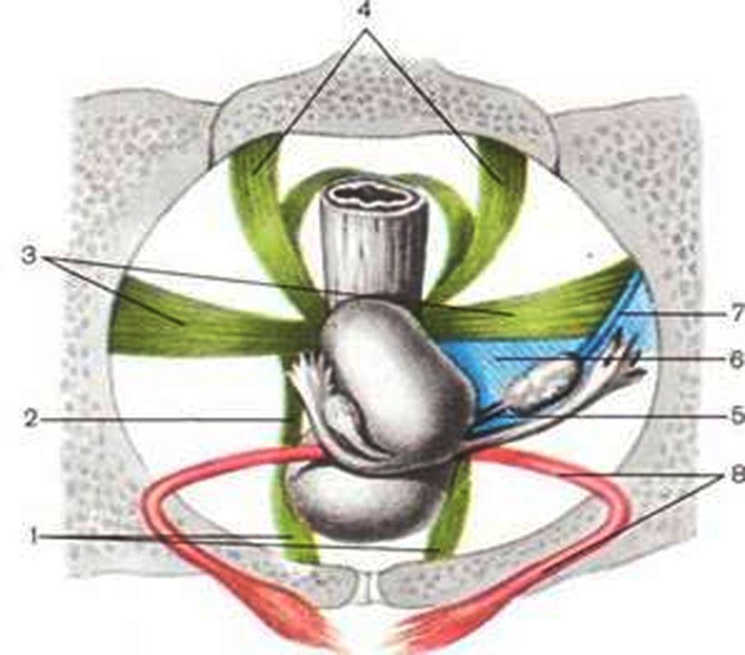
МИНИСТЕРСТВО ЗДРАВООХРАНЕНИЯ РЕСПУБЛИКИ БУРЯТИЯ
ГАУЗ «РЕСПУБЛИКАНСКИЙ ПЕРИНАТАЛЬНЫЙ ЦЕНТР МЗ РБ»
Пролапс тазовых органов (ПТО) – это хроническое состояние, возникающее в результате ослабления мышечно-связочного аппарата органов малого таза, приводящее к опущению стенок влагалища и выпадению матки. При этом параллельно с изменением положения половых органов нарушается расположение и смежных с ними органов, прежде всего мочевого пузыря и прямой кишки.
1 - lig. pubovesicale;
2 - lig. vesicouterinum;
3 - lig. cardinale;
4 - lig. sacrouterinum;
5 - lig. ovarii proprium;
6 - lig. latum uteri;
7 - lig. suspensorium ovarii;
8 - lig. teres uteri
«Эхын баяр»

Slide 3
МИНИСТЕРСТВО ЗДРАВООХРАНЕНИЯ РЕСПУБЛИКИ БУРЯТИЯ
ГАУЗ «РЕСПУБЛИКАНСКИЙ ПЕРИНАТАЛЬНЫЙ ЦЕНТР МЗ РБ»
Причины пролапса гениталий
Вынашивание ребенка, роды ( разрывы промежности; наложение акушерских щипцов, извлечение плода за тазовый конец);
Тяжелый физический труд, особ. в послеродовом периоде;
Ожирение;
Нарушение иннервации мышц мочеполовой диафрагмы
Spina biflda с параличом III и IV крестцовых нервов — опущение влагалища и матки в детском возрасте;
Хронический кашель курящих женщин;
Неправильное положение (ретрофлексия) матки;
Врожденные дефекты ( пороки) тазовой области;
Наследственная слабость мышц;
Ослабление мышц вследствие перенесенных операций (радикальной вульвэктомии, экстирпации матки);
Рассеяный склероз;
Заболевания соединительной ткани
«Эхын баяр»

Slide 4
МИНИСТЕРСТВО ЗДРАВООХРАНЕНИЯ РЕСПУБЛИКИ БУРЯТИЯ
ГАУЗ «РЕСПУБЛИКАНСКИЙ ПЕРИНАТАЛЬНЫЙ ЦЕНТР МЗ РБ»
Классификация ПГ
Степени опущения и выпадения влагалища и матки
степень 1 – опущение на половину расстояния до девственной плевы;
степень 2 – до девственной плевы;
степень 3 – ниже девственной плевы на половину расстояния до девственной плевы;
степень 4 – полное выпадение.

Slide 5
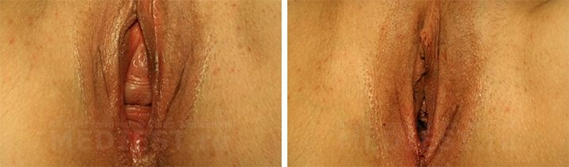
МИНИСТЕРСТВО ЗДРАВООХРАНЕНИЯ РЕСПУБЛИКИ БУРЯТИЯ
ГАУЗ «РЕСПУБЛИКАНСКИЙ ПЕРИНАТАЛЬНЫЙ ЦЕНТР МЗ РБ»
Цистоцеле и ректоцеле
«Эхын баяр»

Slide 6
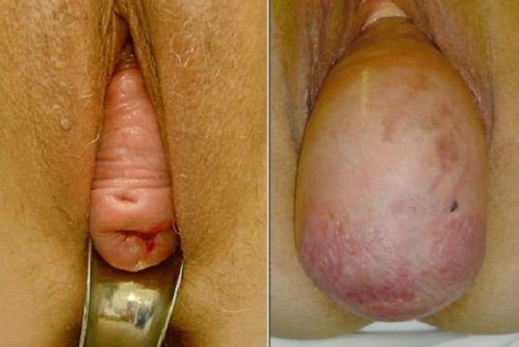
МИНИСТЕРСТВО ЗДРАВООХРАНЕНИЯ РЕСПУБЛИКИ БУРЯТИЯ
ГАУЗ «РЕСПУБЛИКАНСКИЙ ПЕРИНАТАЛЬНЫЙ ЦЕНТР МЗ РБ»
Элонгация ш/м и полное выпадение матки
«Эхын баяр»

Slide 7
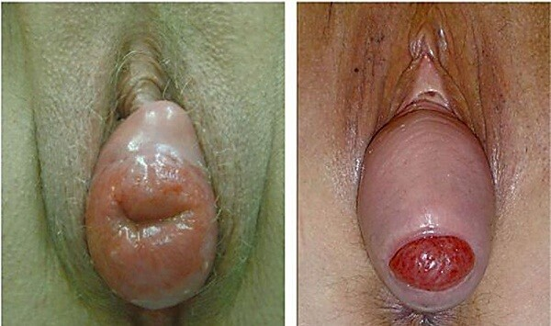
МИНИСТЕРСТВО ЗДРАВООХРАНЕНИЯ РЕСПУБЛИКИ БУРЯТИЯ
ГАУЗ «РЕСПУБЛИКАНСКИЙ ПЕРИНАТАЛЬНЫЙ ЦЕНТР МЗ РБ»
Декубитальная язва
«Эхын баяр»

Slide 8
МИНИСТЕРСТВО ЗДРАВООХРАНЕНИЯ РЕСПУБЛИКИ БУРЯТИЯ
ГАУЗ «РЕСПУБЛИКАНСКИЙ ПЕРИНАТАЛЬНЫЙ ЦЕНТР МЗ РБ»
Клиническая картина
Группы симптомов | Проявления несостоятельности тазового дна
Местные симптомы со стороны влагалища | Зияние половой щели, ощущение давления, тяжести во влагалище, выпячивания, инородного тела, а также выделения (при наличии изъязвления пролабируемой слизистой оболочки влагалища). Одно из характерных проявлений заболевания – боль внизу живота, спины и в области промежности, особенно усиливающаяся к концу дня и при нахождении в вертикальном положении. Отмечается уменьшение болевого синдрома по мере увеличения стадии ГП.
Симптомы со стороны мочевых путей | Симптомы накопления мочи (недержание мочи, поллакиурия, императивное недержание), симптомы опорожнения (затрудненное мочеиспускание, продолжительное мочеиспускание, необходимость в мануальном пособии для опорожнения, в смене положения тела для начала мочеиспускания или его окончания), постмикционные симптомы (подкапывание мочи, ощущение неполного опорожнения мочевого пузыря).
Симптомы со стороны ЖКТ | Запоры, императивные позывы к дефекации, недержание газов или стула, неполное опорожнение кишечника, необходимость в мануальном пособии (пальцевом давлении на промежность или на заднюю стенку влагалища) для совершения акта дефекации.
Сексуальная дисфункция | Диспареуния, потеря вагинальной чувствительности, снижение полового влечения, аноргазмия
«Эхын баяр»

Slide 9
МИНИСТЕРСТВО ЗДРАВООХРАНЕНИЯ РЕСПУБЛИКИ БУРЯТИЯ
ГАУЗ «РЕСПУБЛИКАНСКИЙ ПЕРИНАТАЛЬНЫЙ ЦЕНТР МЗ РБ»
Методы лечения
Консервативные
Хирургические
изменение образа жизни (снижение массы тела, физической активности, связанной с повышением внутрибрюшного давления, лечение запоров)
тренировка мышц тазового дна (эффективность физических упражнений для укрепления мышц тазового дна (упражнений Кегеля) доказана в отношении профилактики и лечения патологии недержания мочи)
методом «выбора» являются урогинекологические пессарии
• направленные на укрепление тазового дна с использованием собственных тканей (передняя кольпорафия, кольпоперинеолеваторопластика);
• направленные на укрепление фиксирующего аппарата матки (кардинальных, крестцово-маточных связок) за счет сшивания их между собой, транспозиции и др. (манчестерская операция);
• с жесткой фиксацией выпавших органов к стенкам таза (к лобковым костям, крестцовой кости, сакроспинальной связке и др.);
• влагалищная экстирпация матки;
• направленные на частичную облитерацию влагалища (срединная кольпорафия Лефора–Нейгебауэра, влагалищно-промежностный клейзис (операция Лабгардта));
• с использованием аллопластических либо синтетических материалов для укрепления связочного аппарата матки и ее фиксации

Slide 10


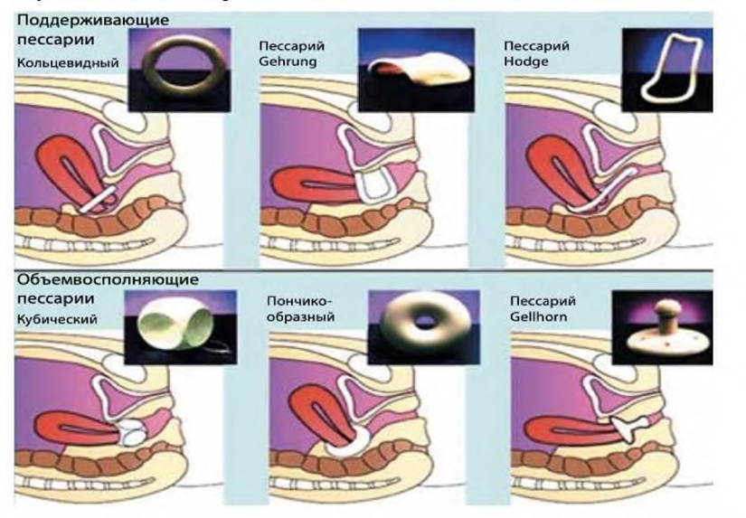
МИНИСТЕРСТВО ЗДРАВООХРАНЕНИЯ РЕСПУБЛИКИ БУРЯТИЯ
ГАУЗ «РЕСПУБЛИКАНСКИЙ ПЕРИНАТАЛЬНЫЙ ЦЕНТР МЗ РБ»
Виды пессариев

Slide 11


МИНИСТЕРСТВО ЗДРАВООХРАНЕНИЯ РЕСПУБЛИКИ БУРЯТИЯ
ГАУЗ «РЕСПУБЛИКАНСКИЙ ПЕРИНАТАЛЬНЫЙ ЦЕНТР МЗ РБ»
Профилактика
Сведение к минимуму воздействия факторов риска (рациональное и бережное ведение родов, отказ от тяжелого физического труда, борьба с запорами и т.д.)
Снижение массы тела, профилактика гиподинамии, тренировка мышц тазового дна
Профилактика возрастных атрофических изменений урогенитального тракта на фоне дефицита эстрогенов(мазь или суппозитории Овестин)

Slide 12
МИНИСТЕРСТВО ЗДРАВООХРАНЕНИЯ РЕСПУБЛИКИ БУРЯТИЯ
ГАУЗ «РЕСПУБЛИКАНСКИЙ ПЕРИНАТАЛЬНЫЙ ЦЕНТР МЗ РБ»
Береги гениталии смолоду !!!

